Slide 1
成功？夢想？ 為中文Youtuber 開啓無限可能！
居批誒小偷
財金一 B08703045 鄧德齊
工管一 B08701244 蔡鉎驊
工管一 B08701228 李羿澄
國企一 B08704040 許嘉仁

Slide 2
世界第一？

Slide 3
Google

Slide 4
Youtube

Slide 5
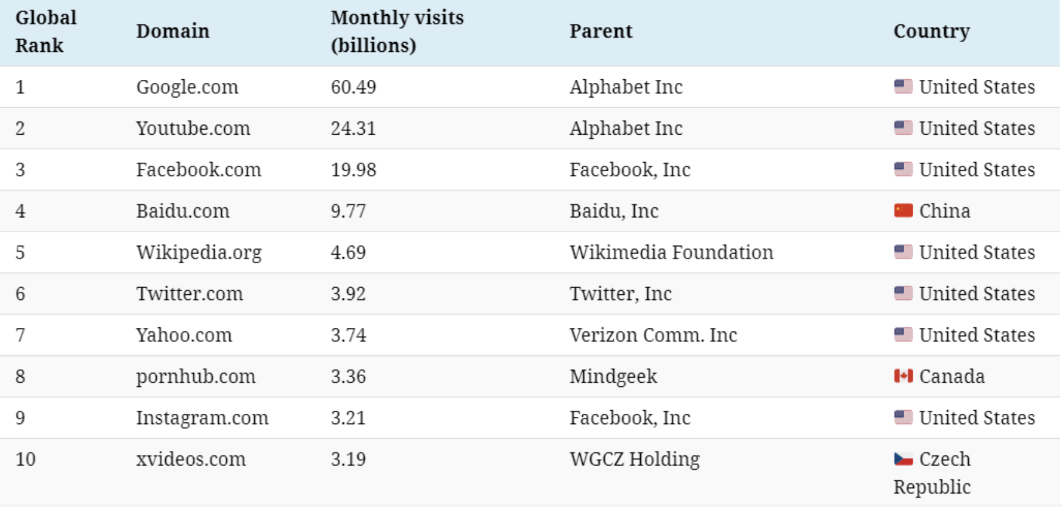
define-1
圖

Slide 6
r

Slide 8
Objectives and key results

Slide 9
方法我有。但，你有勇氣嗎？

Slide 10
1.

Slide 11
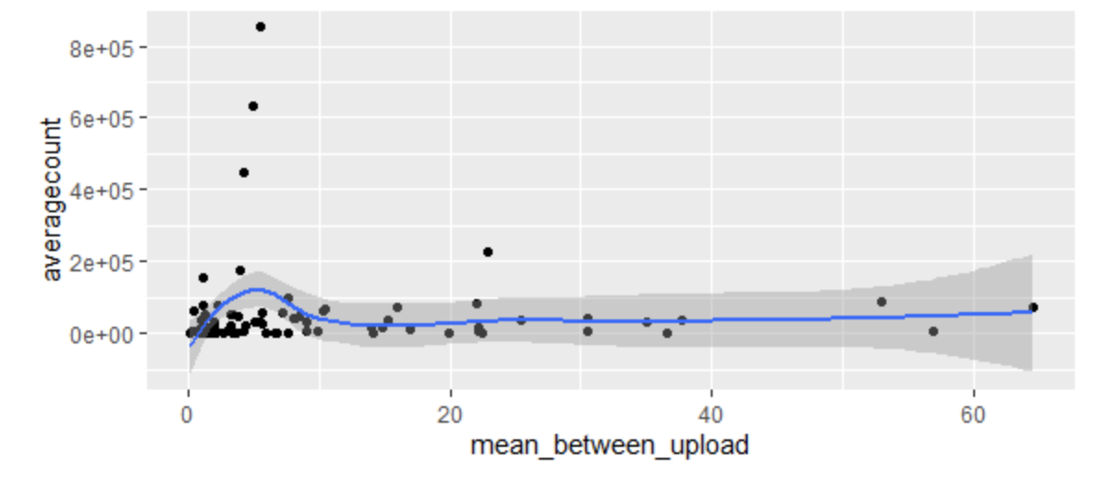
上傳頻率（平均）-觀看數量

Slide 12
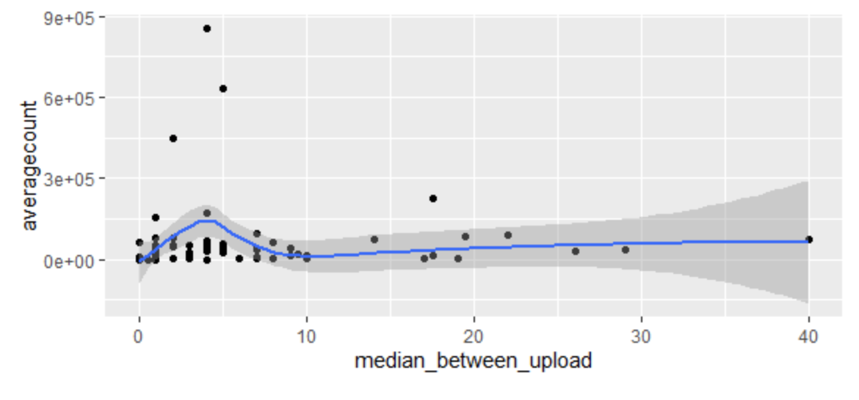
上傳頻率（中位數）-觀看數量

Slide 13
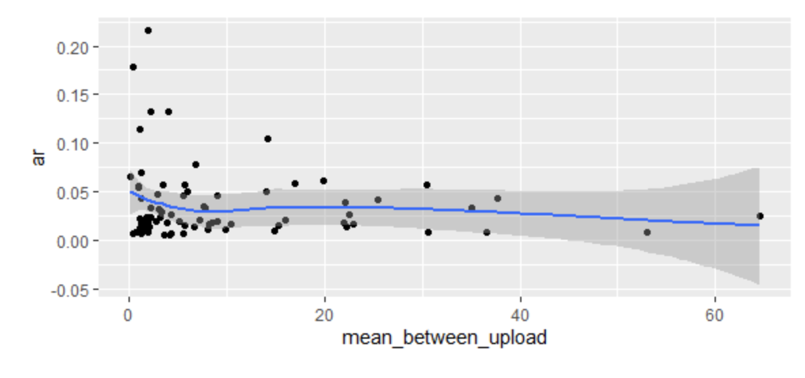
上傳頻率（平均）-⍺值

Slide 14
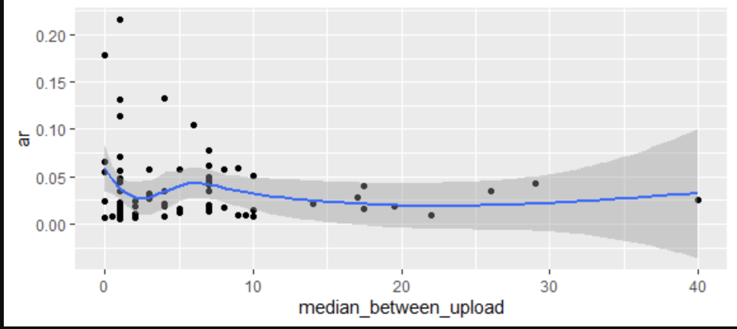
上傳頻率（中位數）- ⍺值

Slide 15
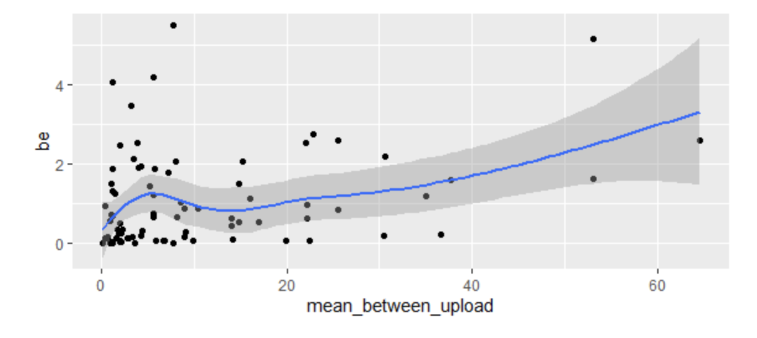
上傳頻率（平均）-
圖

Slide 16
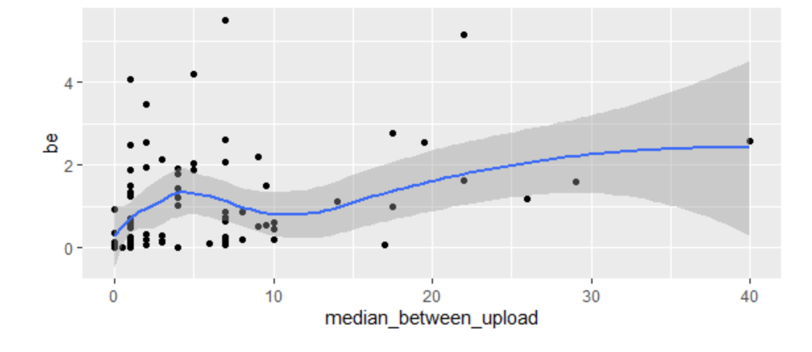
圖

Slide 17
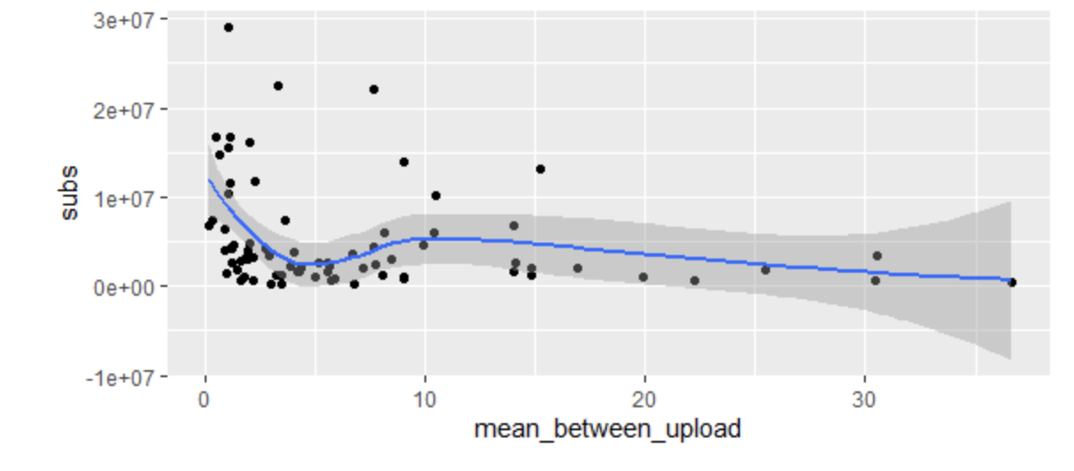
上傳頻率（平均）-
圖

Slide 18
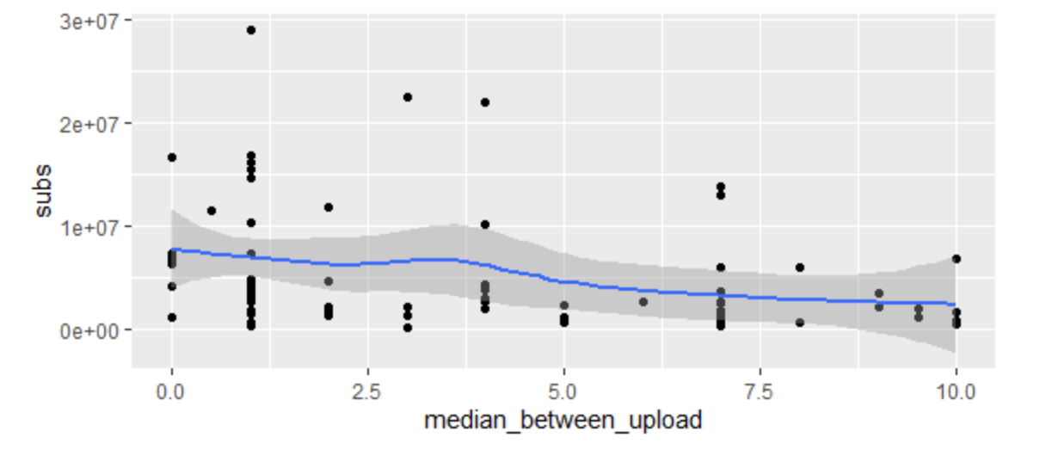
圖

Slide 19
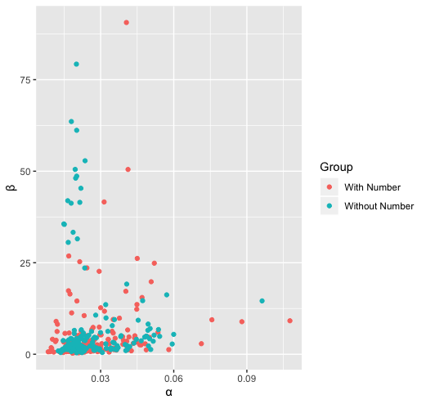
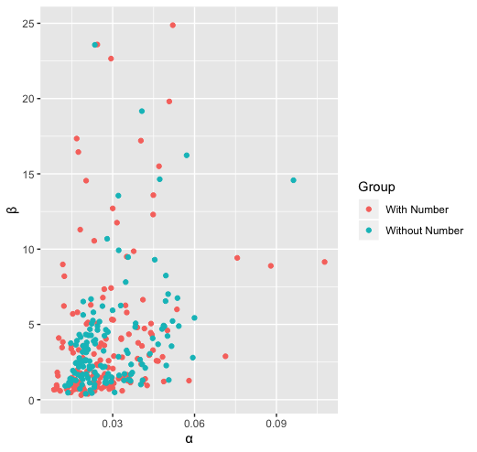
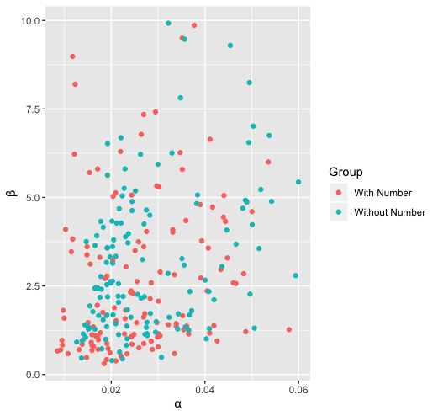

Slide 20
難上加難？

Slide 21
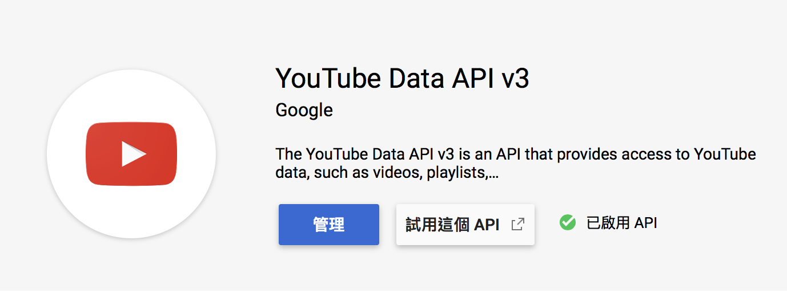
美帝爪牙──Youtube＿api

Slide 22
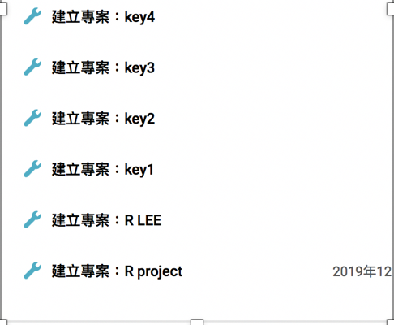
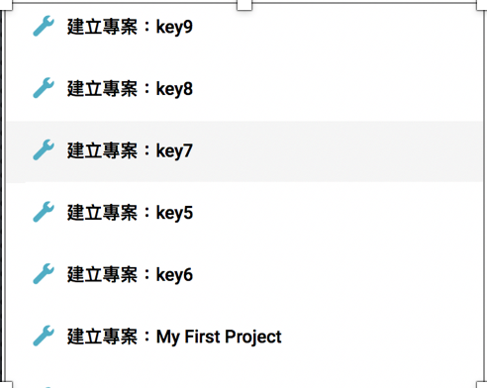
金鑰地獄

Slide 23
ＯＨ！金盡！？

Slide 24
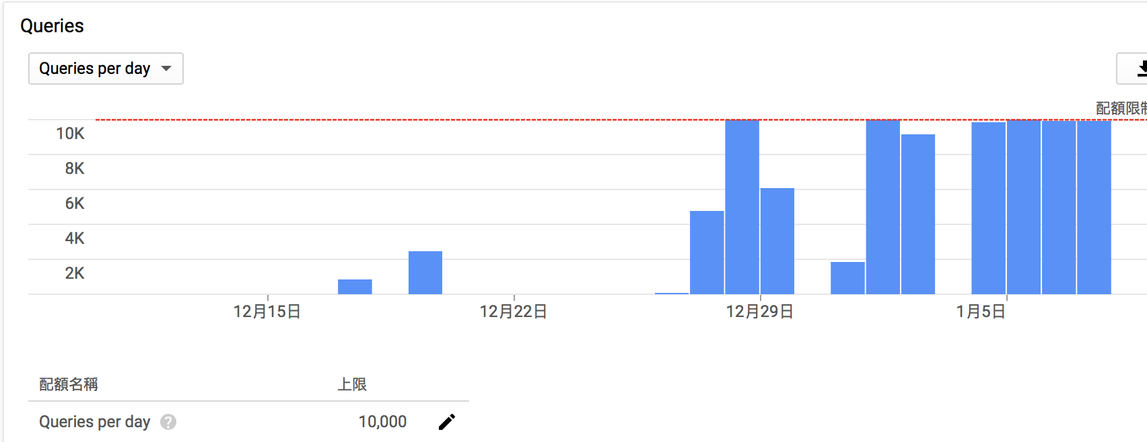
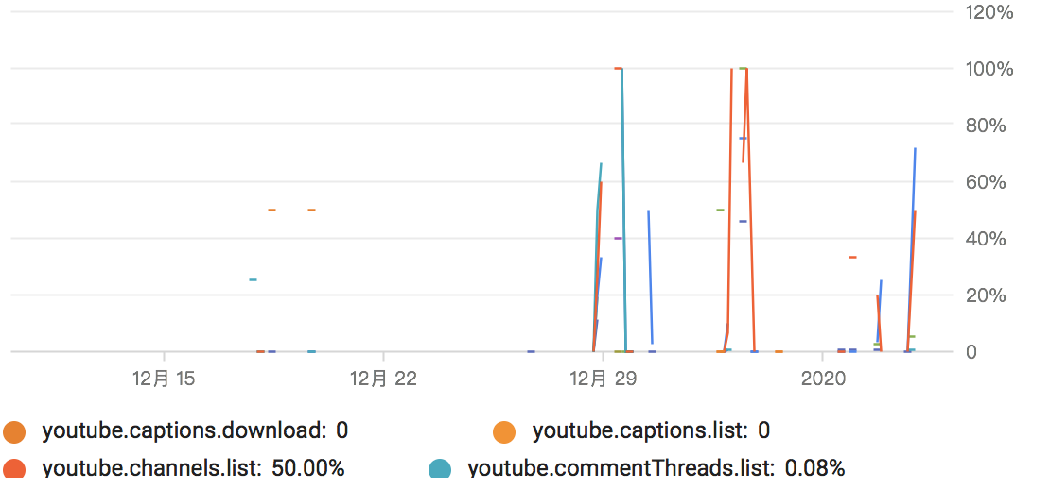

Slide 25
結論

Slide 26
INSTRUCTION!
IMPACT!
INSIGHT!

Slide 27
，

